Slide 1
INTRODUÇÃO AO CONTROLE ESTATÍSTICO

Slide 2
Na aula de hoje iremos aprender...
O objetivo de Controle Estatístico
A importância do Controle Estatístico
O comportamento de um processo

Slide 3
1.
O que é o Controle Estatístico do Processo?

Slide 4
O CEP é importante para conhecer o comportamento de um processo, determinar seu desempenho em execuções anteriores e prever seu desempenho futuro verificando se são capazes de atingir os objetivos definidos e identificando correções e melhorias quando indicado (Barcellos, 2009)

Slide 5
O Controle Estatístico
O CEP coleta dados em projetos já executados para analizar o comportamento dos processos da organização
O objetivo é obter processos estáveis, isto é, que tenham o comportamento repetível e previsível

Slide 6
O Controle Estatístico
Processos instáveis devem ter suas causas de instabilidade investigadas e corrigidas
Uma vez que o processo tenha se tornado estável, devemos então pensar nas ações de melhoria na capacidade do processo

Slide 7
O Controle Estatístico
O CEP não é algo novo, é algo já bem difundido na indústria de manufatura e linhas de produção
Porém no contexto de software o seu uso é relativamente recente e ainda existem muitas dúvidas

Slide 8
Qual a importância do Controle Estatístico?

Slide 9
A importância do Controle Estatístico
As organizações devem sempre se questionar se os resultados pretentidos estão sendo atingidos:
Os clientes estão satisfeitos?
Há retorno do investimento?
O desempenho é suficiente para o crescimento da organização?

Slide 10
A importância do Controle Estatístico
Para a maioria das organizações, responder a tais questões não é algo simples
Os processos da organização não são corretamente gerenciados e, portanto, seu real desempenho não é conhecido

Slide 11
A importância do Controle Estatístico
Assim, o CEP envolve a utilização de gráficos de controle e métodos estatísticos para fornecer informações sobre o desempenho e a capacidade do processo
Tal análise é feita a partir dos dados coletados com a medição ao longo dos projetos

Slide 12
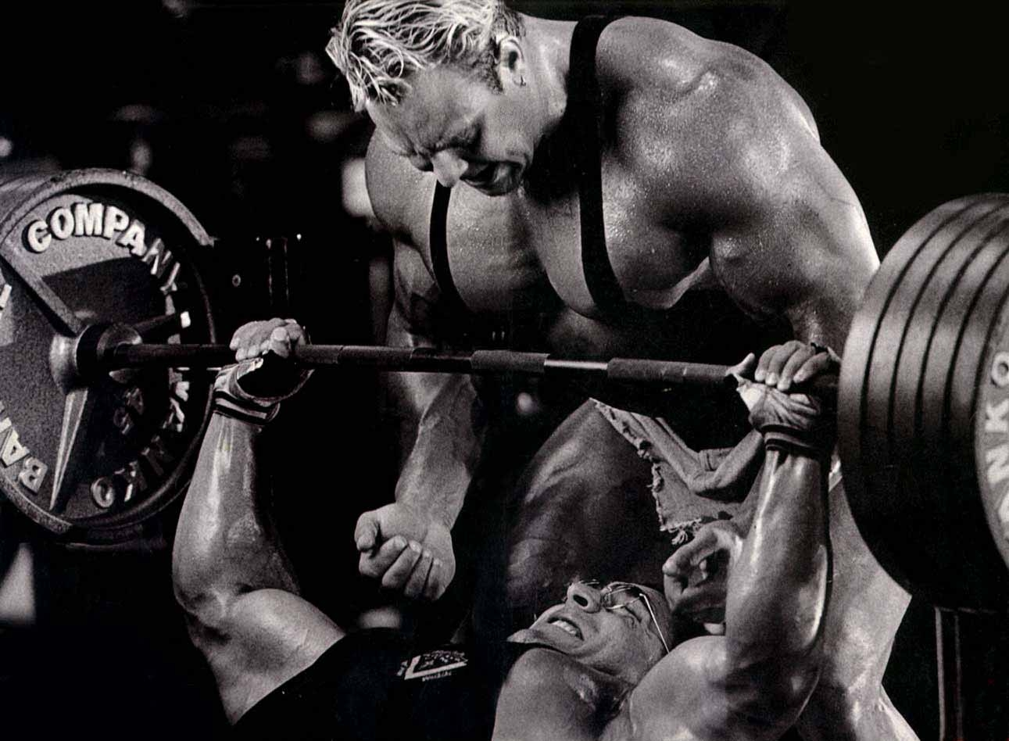
Vimos as palavras desempenho e capacidade utilizadas no texto. Qual o significado delas?

Slide 13
A importância do Controle Estatístico
Os gráficos de controle fornecem ao engenheiro de software e o gerente de projetos uma visão quantitativa do comportamento do processo
Analogamente, os gráficos de controle são para estes profissionais o que o painel do carro é para o motorista

Slide 14
A importância do Controle Estatístico
O motorista depende das informações exibidas no painel para tomar decisões:
Abastecer o carro
Colocar água
Parar em uma oficina quando alguma luz no painel indica um problema
etc

Slide 15
Os gráficos de controle controle compõe um painel de controle que guia as decisões do gerente de projetos e do engenheiro de software, fornecendo o conhecimento sobre o comportamento do processo (Barcelos, 2009)

Slide 16
E qual a diferença entre CEP e Medição?

Slide 17
Medição ou Controle Estatístico
Na Medição as medidas são coletas e analisadas após o término de um projeto ou de uma fase
Por exemplo, um gerente avaliaria ao término de um projeto se ele foi entregue no tempo estipulado
Tal informação é importante, porém só permite que o gerente ajuste os próximos projetos da organização

Slide 18
Medição ou Controle Estatístico
No CEP as medidas devem ser analisadas com mais frequência
Seguindo o exemplo anterior, a análise do prazo deve ser feita em intervalos menores de tempo
Assim, se problemas forem identificados, o gerente pode tomar ações corretivas ainda no projeto corrente

Slide 19
2.
O Comportamento do Processo
É possível que todos os produtos produzidos sejam iguais? E as variações?

Slide 20
O Comportamento do Processo
Como já vimos, a utilização do CEP permite conhecer o comportamento do processo e fazer previsões sobre o seu desempenho
Um processo precisa ter estabilidade e capacidade

Slide 21
O Comportamento do Processo
Em relação a estabilidade é importante ressaltar que as variações fazem parte do comportamento do processo
Assim, um processo estável não é aquele que não apresenta variações e, sim, aquele que apresenta as variações aceitavéis, dentro de limites estabelecidos

Slide 22
O Comportamento do Processo
As variações aceitáveis (ou controladas) são provocadas pelas causas comuns.
Elas provocam desvios dentro dos limites previstos para o comportamento do processo

Slide 23
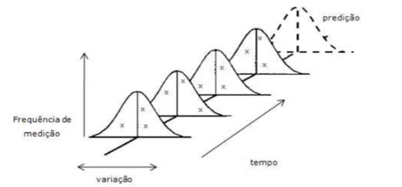
O Comportamento do Processo

Slide 24
O Comportamento do Processo
Existem porém, as chamadas causas especiais que provocam desvios que excedem os limites previstos para o processo, tornando o processo instável
As causas especiais são eventos que não fazem parte do curso normal do processo e provocam mudanças no padrão esperado

Slide 25
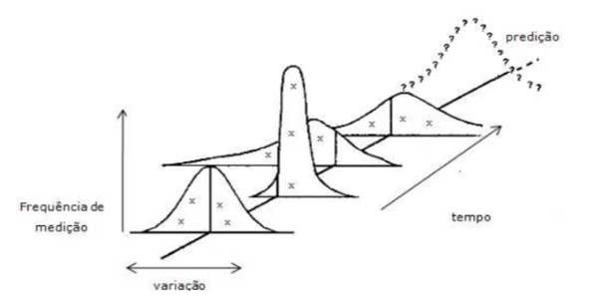
O Comportamento do Processo

Slide 26
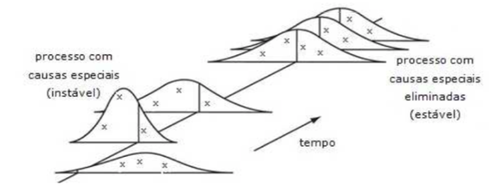
O Comportamento do Processo

Slide 27
O Comportamento do Processo
O fato de um processo ser estável, não significa que o processo tem um bom desempenho
Uma vez estabilizado, o processo deve ser analisado para avaliar se o mesmo é capaz de atingir os objetivos da organização e melhorado se necessário
Melhorar um processo significa diminuir os limites aceitáveis para o seu comportamento

Slide 28
Fim!
Perguntas?

